Slide 1

Achei Barato
Achei Barato
Apresentação técnica
Projeto de sistemas 2024/1 .

Slide 2

Qual é o nosso produto?

Slide 3
Achei Barato
Achei Barato: Descontos na Palma da sua Mão
Achei Barato, um aplicativo para encontrar facilmente as melhores promoções nos mercados próximos de você. Economize tempo e dinheiro nas suas compras diárias!

Slide 4
É um aplicativo de consulta de promoções, que tem a seguinte proposta:
Disponibilizar promoções facilmente
Conectar mercados com clientes
Proporcionar economia de tempo e dinheiro
Qual é o nosso produto?

Slide 5
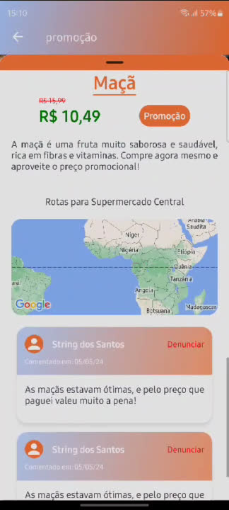
Qual é o nosso produto?
Achei Barato é um aplicativo móvel que ajuda os usuários a encontrar as melhores promoções nos mercados próximos à sua localização, economizando tempo e dinheiro.

Slide 6
Extrema facilidade na entrega de informação
Dados fornecidos diretamente pelo mercado
Praticidade para os mercados: sincronização com base de dados
Como inovamos?

Slide 7

Tecnologias usadas
React Native
Front End

Slide 8
React Native
Permite que você crie aplicativos verdadeiramente nativos e não comprometa as experiências de seus usuários.
Tecnologias usadas
Front End

Slide 9
React Native
Permite que você crie aplicativos verdadeiramente nativos e não comprometa as experiências de seus usuários.
Tecnologias usadas
Possui a base de conhecimento compartilhada entre o desenvolvimento mobile e front-end;
Front End

Slide 10
React Native
Permite que você crie aplicativos verdadeiramente nativos e não comprometa as experiências de seus usuários.
Tecnologias usadas
Possui a base de conhecimento compartilhada entre o desenvolvimento mobile e front-end;
Todo código desenvolvido é convertido para a linguagem nativa do sistema operacional;
Front End

Slide 11
React Native
Permite que você crie aplicativos verdadeiramente nativos e não comprometa as experiências de seus usuários.
Tecnologias usadas
Possui a base de conhecimento compartilhada entre o desenvolvimento mobile e front-end;
Todo código desenvolvido é convertido para a linguagem nativa do sistema operacional;
Front End
Com o React Native conseguimos desenvolver aplicações para Android e iOS utilizando um código único;

Slide 12
React Native
Permite que você crie aplicativos verdadeiramente nativos e não comprometa as experiências de seus usuários.
Tecnologias usadas
Possui a base de conhecimento compartilhada entre o desenvolvimento mobile e front-end;
Todo código desenvolvido é convertido para a linguagem nativa do sistema operacional;
Front End
Com o React Native conseguimos desenvolver aplicações para Android e iOS utilizando um código único;
Podemos desenvolver aplicações com React Native utilizando qualquer sistema operacional

Slide 13

Tecnologias usadas
Back End

Slide 14

O FastAPI é um framework Python focado no desenvolvimento de API’s, tem como principais características ser moderno, rápido e simples.
Tecnologias usadas
Back End

Slide 15
O FastAPI é um framework Python focado no desenvolvimento de API’s, tem como principais características ser moderno, rápido e simples.
Rápido para o código: Aumente a velocidade para desenvolver recursos em cerca de 200% a 300%.
Tecnologias usadas
Back End

Slide 16
O FastAPI é um framework Python focado no desenvolvimento de API’s, tem como principais características ser moderno, rápido e simples.
Rápido para o código: Aumente a velocidade para desenvolver recursos em cerca de 200% a 300%.
Tecnologias usadas
Intuitivo: Ótimo suporte ao editor. Completude em todos os lugares. Menos tempo depurando.
Back End

Slide 17
O FastAPI é um framework Python focado no desenvolvimento de API’s, tem como principais características ser moderno, rápido e simples.
Rápido para o código: Aumente a velocidade para desenvolver recursos em cerca de 200% a 300%.
Tecnologias usadas
Intuitivo: Ótimo suporte ao editor. Completude em todos os lugares. Menos tempo depurando.
Curto: Minimiza a duplicação de código. Múltiplas funcionalidades a partir de cada declaração de parâmetro. Menos bugs.
Back End

Slide 18
O FastAPI é um framework Python focado no desenvolvimento de API’s, tem como principais características ser moderno, rápido e simples.
Rápido para o código: Aumente a velocidade para desenvolver recursos em cerca de 200% a 300%.
Tecnologias usadas
Intuitivo: Ótimo suporte ao editor. Completude em todos os lugares. Menos tempo depurando.
Curto: Minimiza a duplicação de código. Múltiplas funcionalidades a partir de cada declaração de parâmetro. Menos bugs.
Back End
Robusto: Produz código pronto para produção. Com documentação interativa automática.

Slide 19





O Figma foi escolhido para criar o protótipo do aplicativo, permitindo o desenvolvimento colaborativo e iteração no design com feedback de toda a equipe.
Tecnologias usadas

Slide 20
O Figma foi escolhido para criar o protótipo do aplicativo, permitindo o desenvolvimento colaborativo e iteração no design com feedback de toda a equipe.
O Google Sheets foi usadol para a criação dos relatórios de gestão.
Tecnologias usadas

Slide 21
O Figma foi escolhido para criar o protótipo do aplicativo, permitindo o desenvolvimento colaborativo e iteração no design com feedback de toda a equipe.
O Google Sheets foi usadol para a criação dos relatórios de gestão.
Tecnologias usadas
O GitHub foi utilizado para hospedar o repositório do projeto. Além disso, usamos o GitHub Projects para o gerenciamento da equipe.

Slide 22
O Figma foi escolhido para criar o protótipo do aplicativo, permitindo o desenvolvimento colaborativo e iteração no design com feedback de toda a equipe.
O Google Sheets foi usadol para a criação dos relatórios de gestão.
Tecnologias usadas
O GitHub foi utilizado para hospedar o repositório do projeto. Além disso, usamos o GitHub Projects para o gerenciamento da equipe.
Utilizamos um grupo no WhatsApp para a comunicação diária da equipe.

Slide 23
O Figma foi escolhido para criar o protótipo do aplicativo, permitindo o desenvolvimento colaborativo e iteração no design com feedback de toda a equipe.
O Google Sheets foi usadol para a criação dos relatórios de gestão.
Tecnologias usadas
O GitHub foi utilizado para hospedar o repositório do projeto. Além disso, usamos o GitHub Projects para o gerenciamento da equipe.
Utilizamos um grupo no WhatsApp para a comunicação diária da equipe.
Usamos o Discord para nossas reuniões semanais. Criamos um servidor, com canais de texto para compartilhar links úteis e recursos importantes.

Slide 24


O PostgreSQL foi escolhido como banco de dados principal devido à conformidade com ACID, escalabilidade, suporte a SQL avançado, garantindo robustez e segurança dos dados.
Utilizamos Redis para caching devido à sua alta velocidade de leitura e escrita, suporte a estruturas de dados complexas e funcionalidades de publish/subscribe.
Tecnologias usadas
O android Studio foi usado para a emulação do aplicativo.

Slide 25

Arquitetura Cliente-Servidor
API Rest

Slide 26
Arquitetura API REST
API Rest

Slide 27
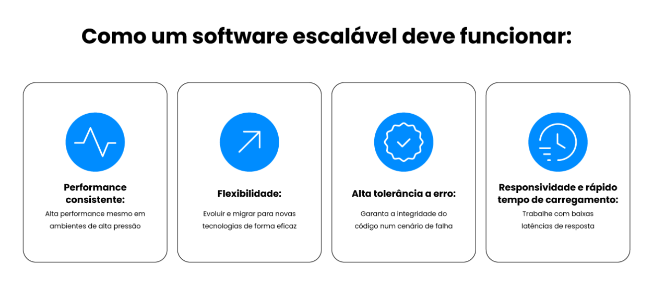
Escalabilidade

Slide 28
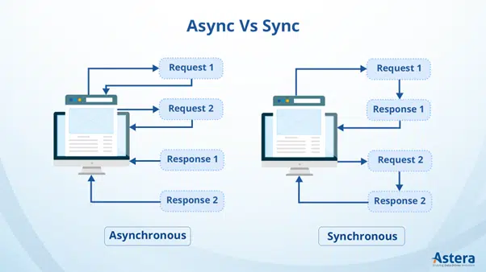
Assincronismo

Slide 29
1. Multitarefas
Assincronismo
2. Eficiência
3. Escalabilidade

Slide 30


Cliente denúncia uma imagem
Background
Tasks
Executa BT

Slide 31
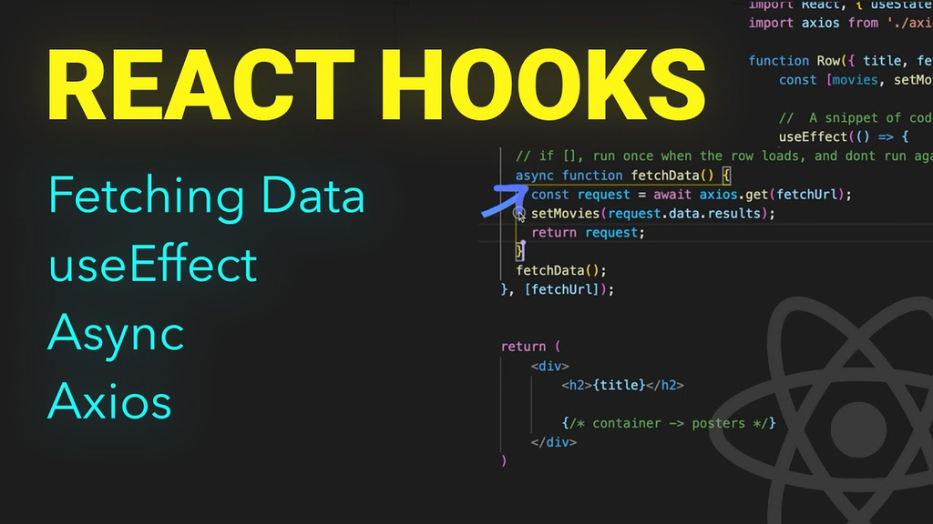
Assincronismo

Slide 32
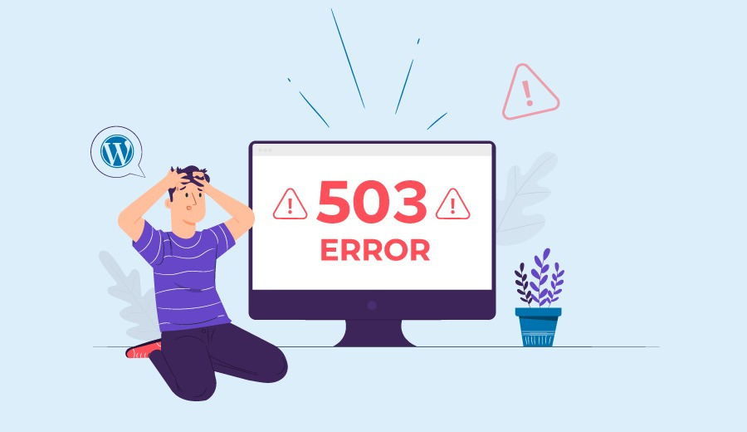
Organização

Slide 33
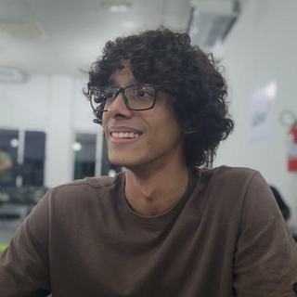
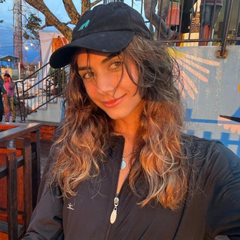
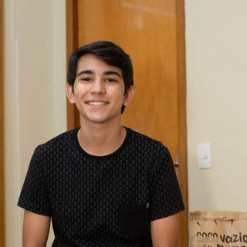
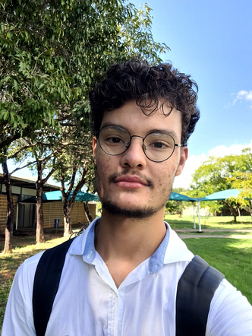


Achei Barato
Nosso Time
Romeu Borges
Ana Flavia Moreira
Jeová Barbosa
Dev Full-Stack
Dev Back-End
Dev Front-End
Kalil Garcia
Matheus Santos
Cassio Coutinho
Dev Front-End
UX/UI designer
Dev Front-End

Slide 34

Achei Barato
Dificuldades no Desenvolvimento
Dificuldade com Framework
Dificuldade com emulação
Conciliar tempo
Equipe teve que aprender uma tecnologia do zero.
Limitação no poder de processamento das máquinas dos membros da equipe.
Equipe teve dificuldade para dedicar tempo suficiente ao projeto

Slide 35
Achei Barato
Planejamento vs. Execução
Possibilitar que os usuários façam publicações de promoções que encontraram em mercados | Não foi implementado, por falta de tempo em pesquisar uma forma de filtrar o conteúdo postado
Possibilitar que os mercados usem o sistema de ERP para cadastrar promoções | Foi implementado
Foi feita uma implementacao inicial de post de usuarios como estratégia pra atrair mercados | Foi implementado

Slide 36
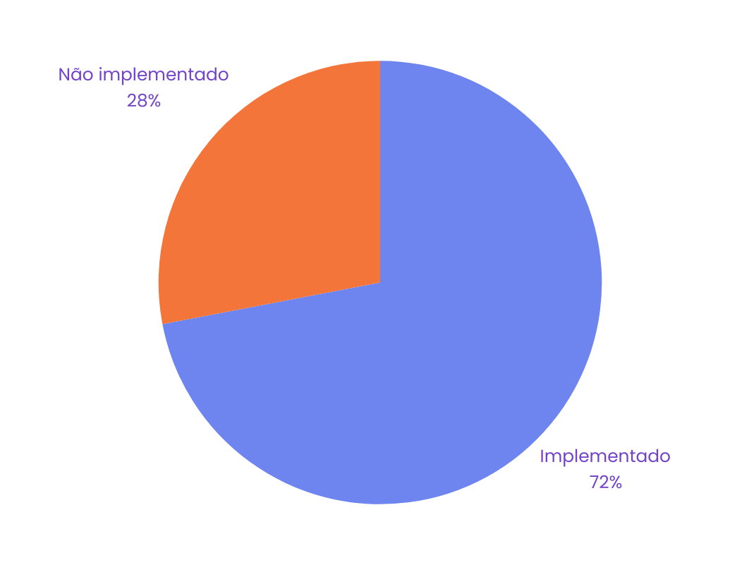
Achei Barato
Planejamento vs. Execução
Gráfico dos requisitos funcionais implementados ou não, sendo no total 25 requisitos funcionais planejados, 18 foram feitos, 7 não.

Slide 37

Achei Barato
Pesquisa com os usuários
Feedback dos usuários
Interação e Aprendizado
Métricas de sucesso

Slide 38

Achei Barato
Mudança nas cores principais do aplicativo
Feedback
Para avaliar a usabilidade e a aceitação do nosso aplicativo, disponibilizamos um protótipo para um grupo amostral de 109 pessoas. Os participantes forneceram feedback sobre diversos aspectos, como a interface do usuário, funcionalidade, design e experiência geral de uso.
Os resultados foram fundamentais para identificar pontos fortes e áreas de melhoria. Este processo de escuta ativa e adaptação contínua é crucial para garantir que o aplicativo atenda às necessidades e expectativas dos usuários.

Slide 39
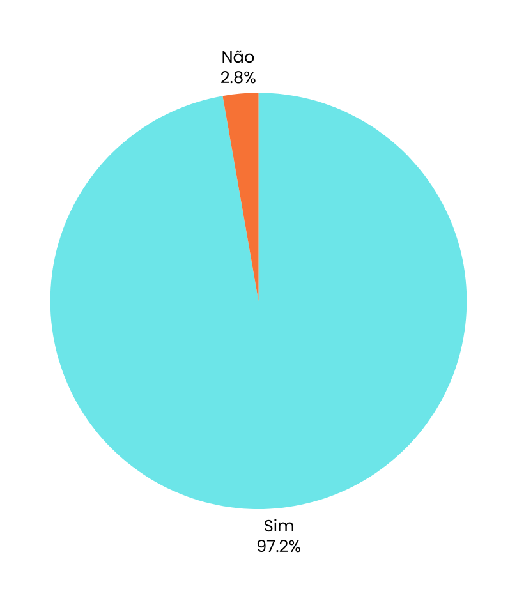
Achei Barato
Você usaria um aplicativo que oferece promoções e descontos de mercados locais na sua região?
109 respostas
Métricas de Sucesso
Fizemos uma pesquisa com um grupo de 109 pessoas, onde 97,2% dos usuários afirmaram que gostam da proposta e usariam o aplicativo.

Slide 40
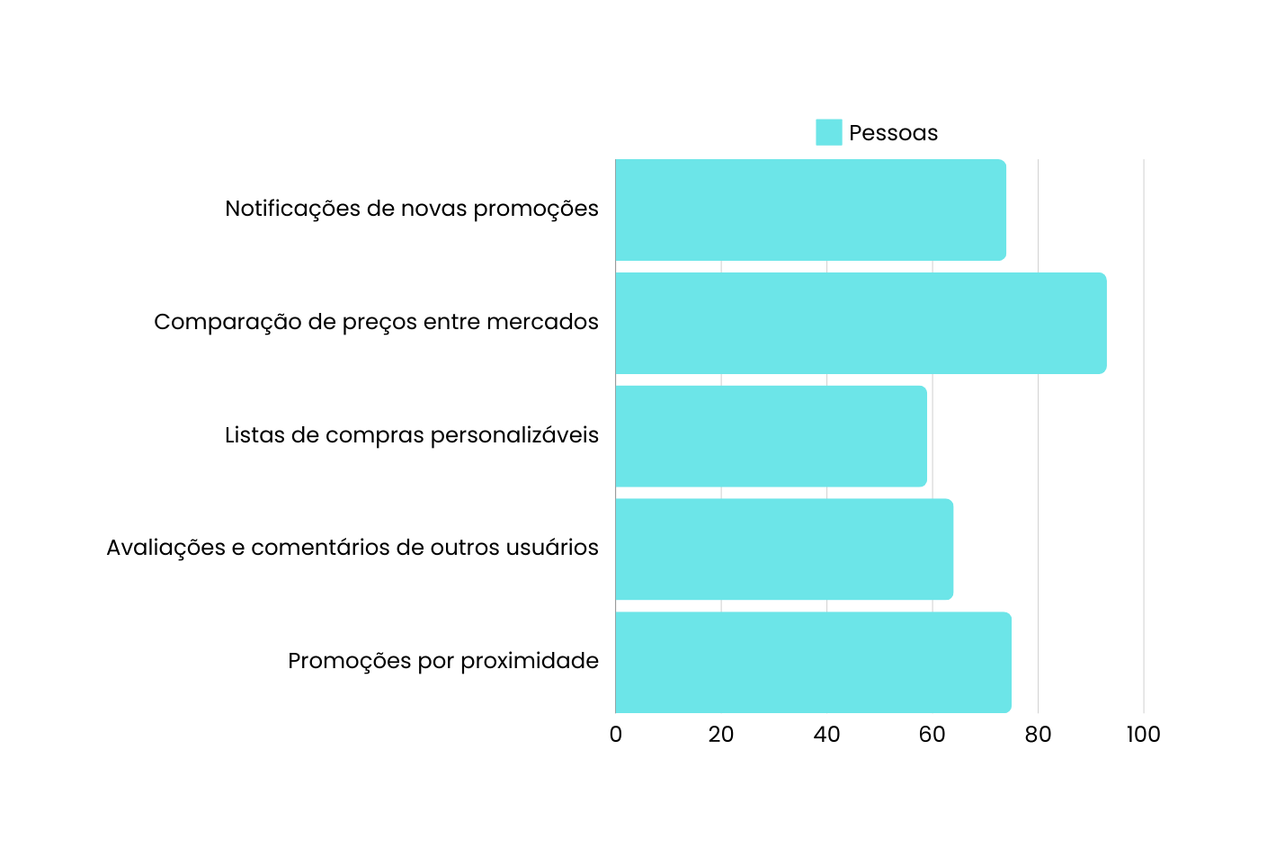
Achei Barato
Quais recursos você gostaria de ver em um aplicativo de promoções de mercados?
109 respostas
Métricas de Sucesso
Além de saber quantas pessoas utilizariam o aplicativo, também queríamos saber o que os usuários gostariam de ver em um app como o nosso.

Slide 41
Achei Barato
Aprendizado
Desta forma, conseguimos saber onde erramos, onde acertamos e o que podemos melhorar.

Slide 42
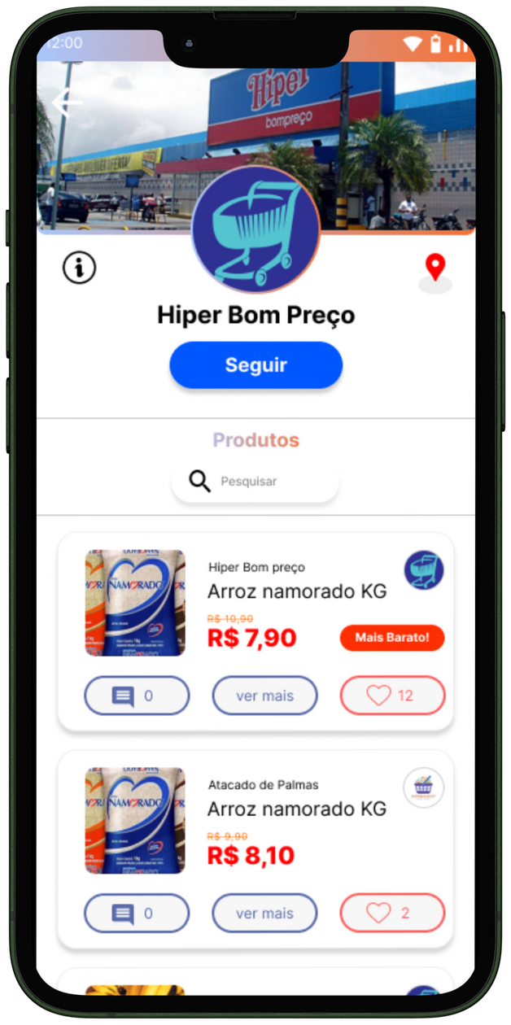
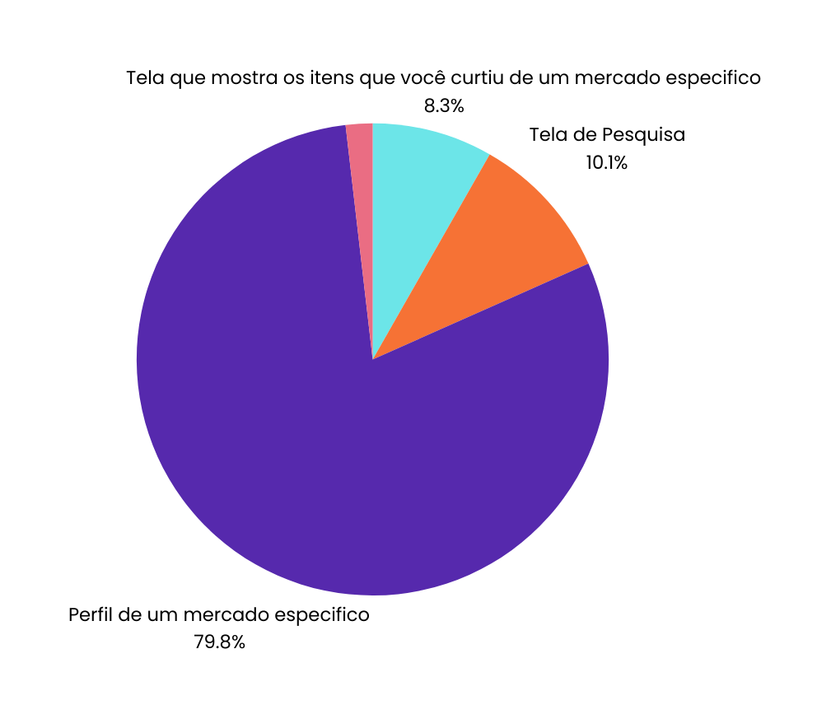

Achei Barato
Ao ver esta tela, o que você pensa que seja sua função?
109 respostas

Slide 43
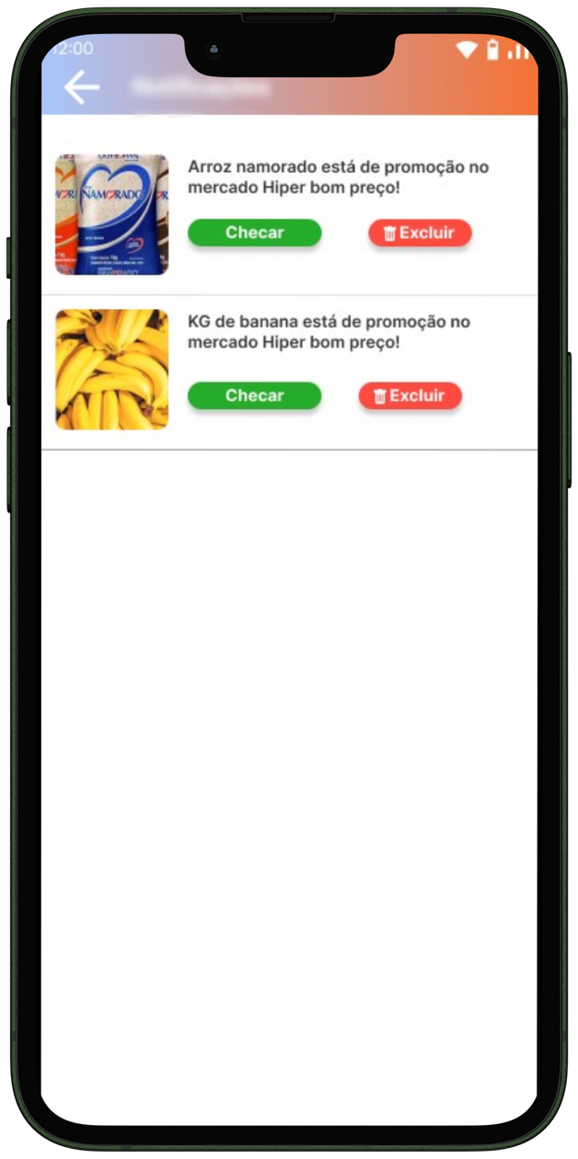
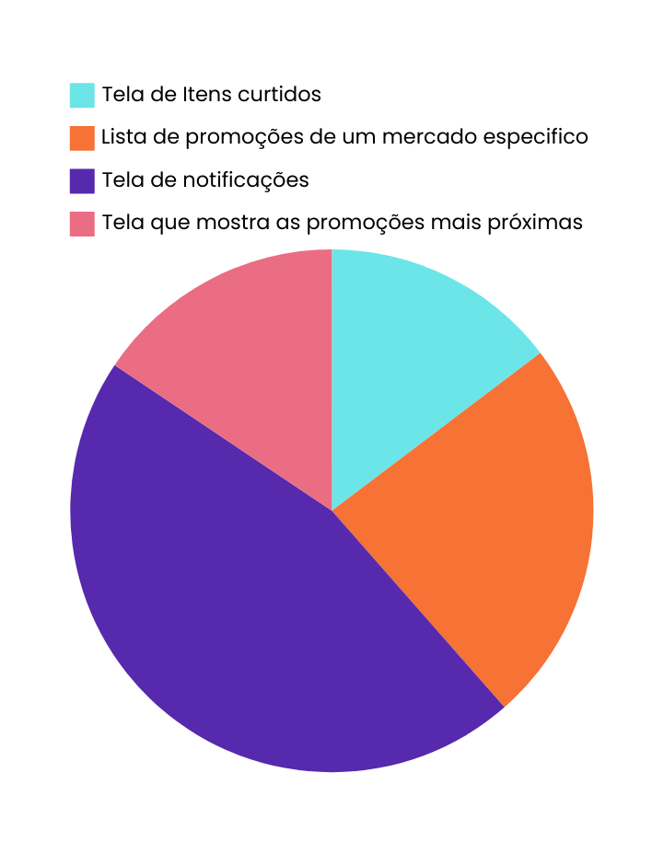
Achei Barato
Ao ver esta tela, o que você pensa que seja sua função?
109 respostas

Slide 44
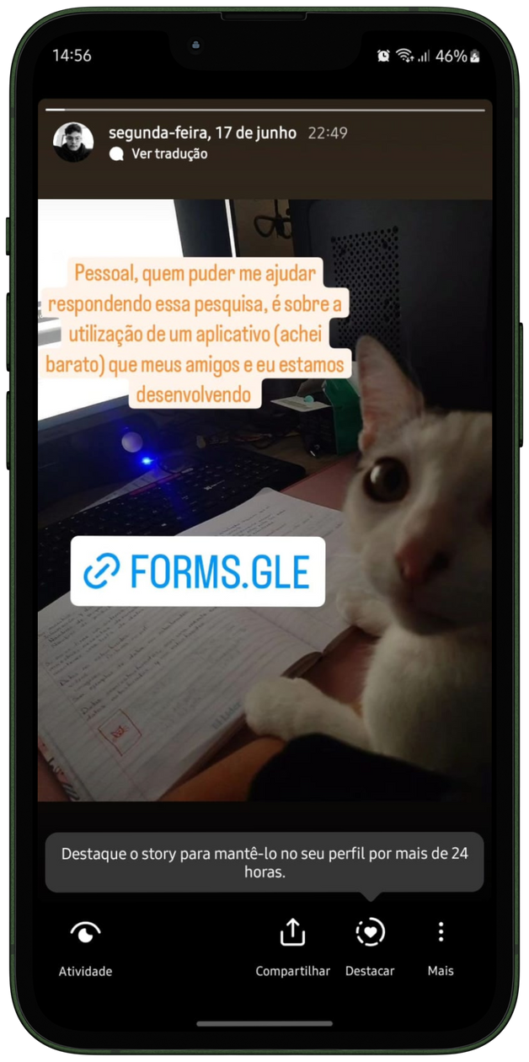
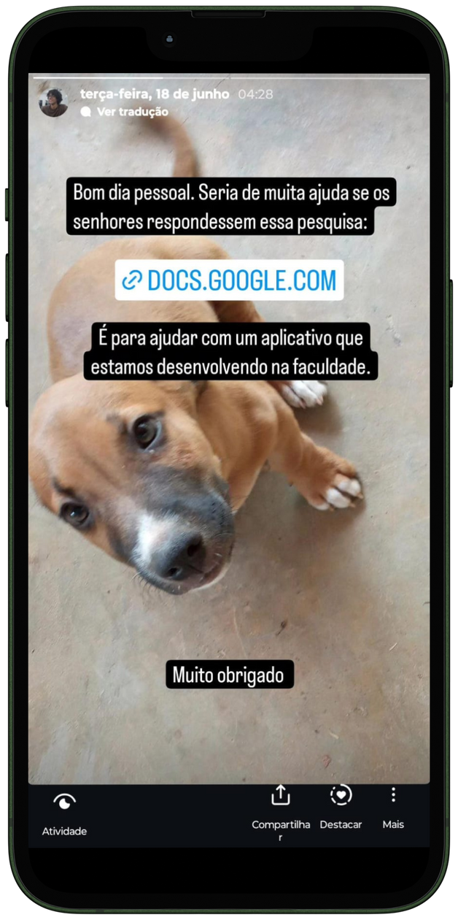
Achei Barato
Divulgação do formulário foi feita em redes sociais e com amigos.

Slide 45
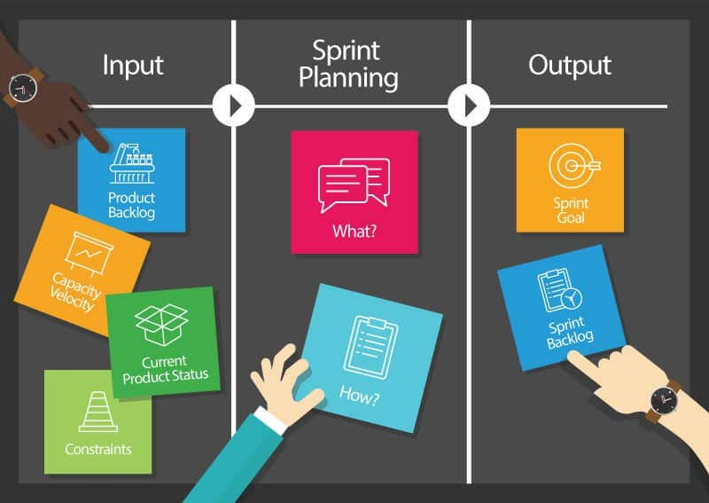

Slide 46


Achei Barato
Organização da equipe
Sprints Quinzenais
Reuniões semanais
Semanalmente, houveram reuniões de planejamento para definir metas semanais, priorizar tarefas e acompanhar o progresso.
Todos os objetivos foram planejados para o tempo de 15 dias

Slide 47
Equipe inicial
Achei Barato
Romeu Borges
Ana Flavia Moreira
Kalil Garcia
Matheus Santos
Integrante

Slide 48
Equipe inicial
Achei Barato
Romeu Borges
Ana Flavia Moreira
Kalil Garcia
Matheus Santos
Integrante

Slide 49
Equipe atual
Achei Barato
Romeu Borges
Ana Flavia Moreira
Jeová Barbosa
Kalil Garcia
Matheus Santos
Cassio Coutinho

Slide 50
Gerenciamento de Projetos e Colaboração

Slide 51
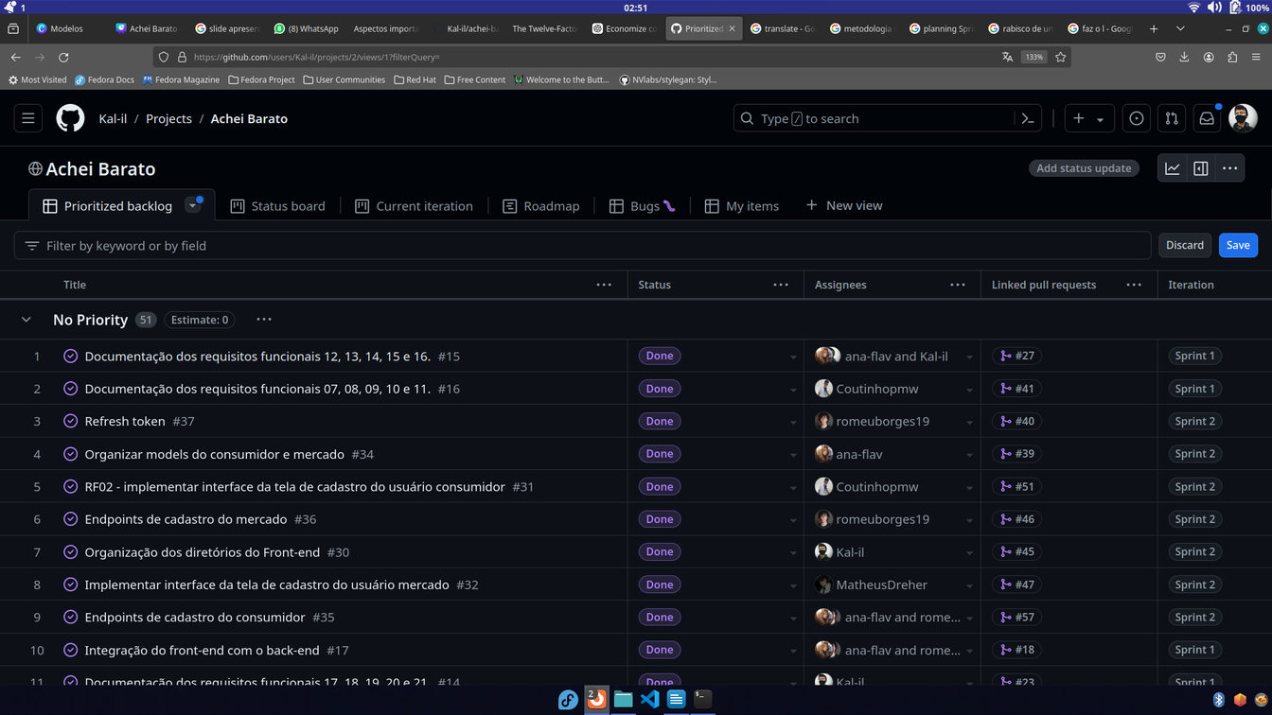

Nos organizamos utilizando o GitHub Projects, criando issues para cada requisito a ser desenvolvido ou para outras tarefas, definindo os responsávei por cada uma.
GitHub Projects

Slide 52
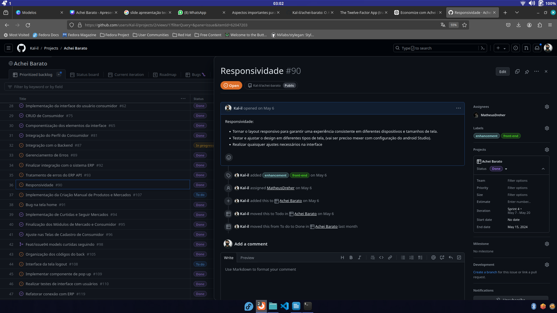
Dentro de cada issue, há uma especificação do que deveria ser feito pelo responsável.
GitHub Projects

Slide 53
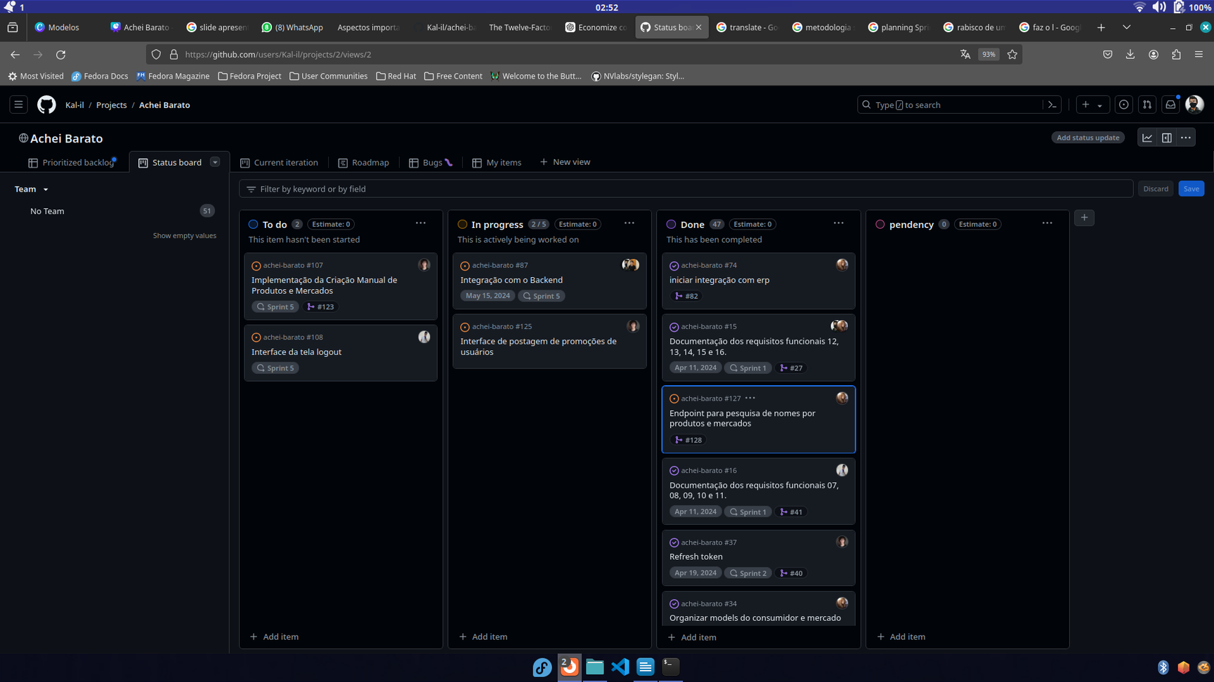
Criamos quadros Kanban onde movíamos tarefas entre colunas (To Do, In Progress, Done), o que ajudou a visualizar o progresso do projeto e identificar possíveis gargalos.
GitHub Projects

Slide 54
Essa combinação de práticas ágeis e ferramentas de colaboração ajudou a equipe a estar sempre informada sobre o andamento do projeto e as tarefas que precisam ser realizadas, além de facilitar a inclusão de novos membros.

Slide 55
App de 12 Fatores

Slide 56
Achei Barato
O que é?
Metodologia para aplicações operadas em nuvem.
Setup declarativo
Alta portabilidade
Deploy contínuo
Fácil escalabilidade
Produção
Erosão
Crescimento

Slide 57
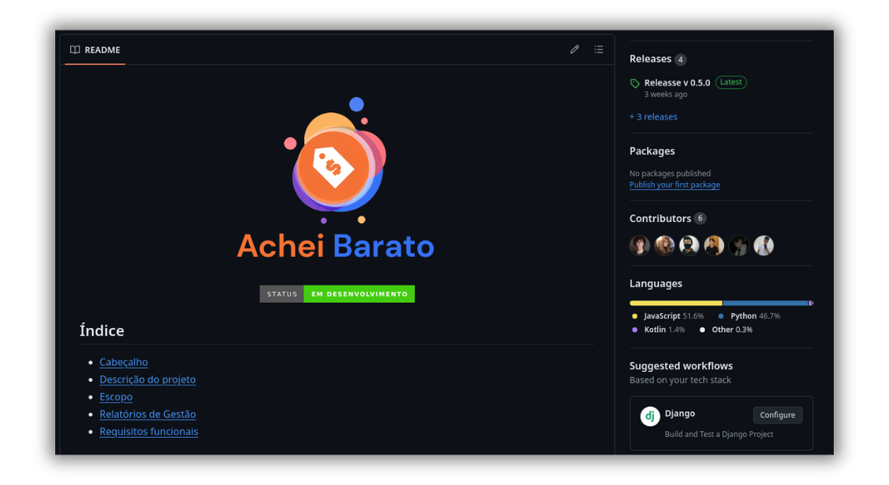

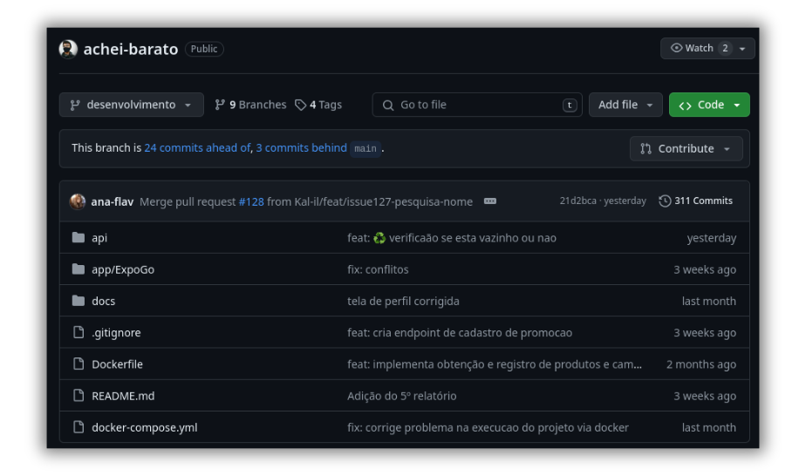
Hospedada no GitHub.
Base de
Código

Slide 58
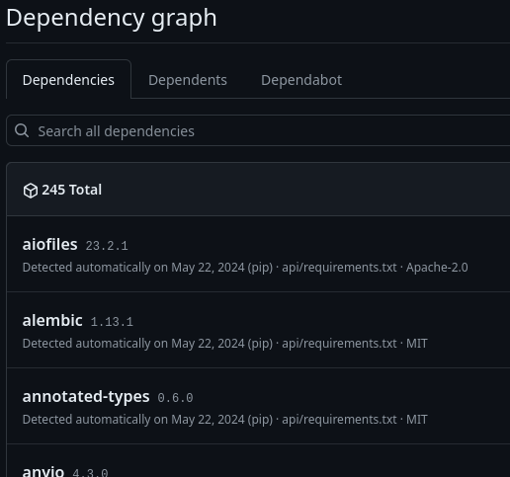

Declaração das dependências:
No backend, requirements.txt
No frontend, package.json
Dependências

Slide 59

Todas as variáveis de ambiente armazenadas em um arquivo .env
Configurações

Slide 60
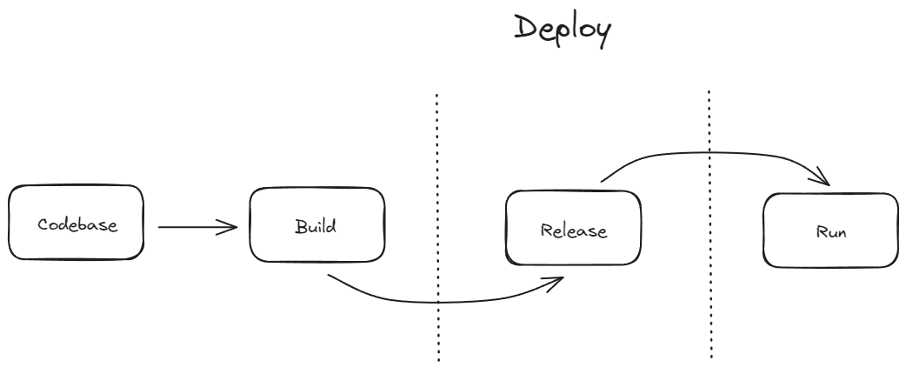

Delimitação das fases do deploy
Build, Release
e Run

Slide 61
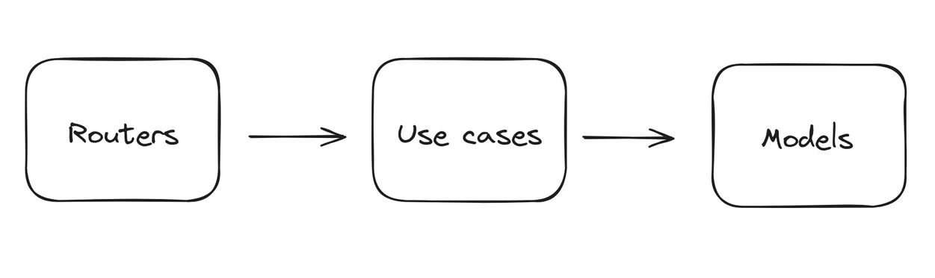

Serviços de Apoio
Baixa dependência entre API e serviços de apoio

Slide 62


Para o deploy da API, todas as fases são executadas pelo Render
Docker e GitHub
Build, Release
e Run
Para o deploy do App, essas fases são gerenciadas pelo EAS (Expo Application Services).

Slide 63
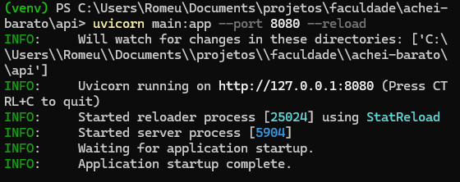

Todos os serviços são acessíveis através de uma porta.
Vínculo de porta

Slide 64

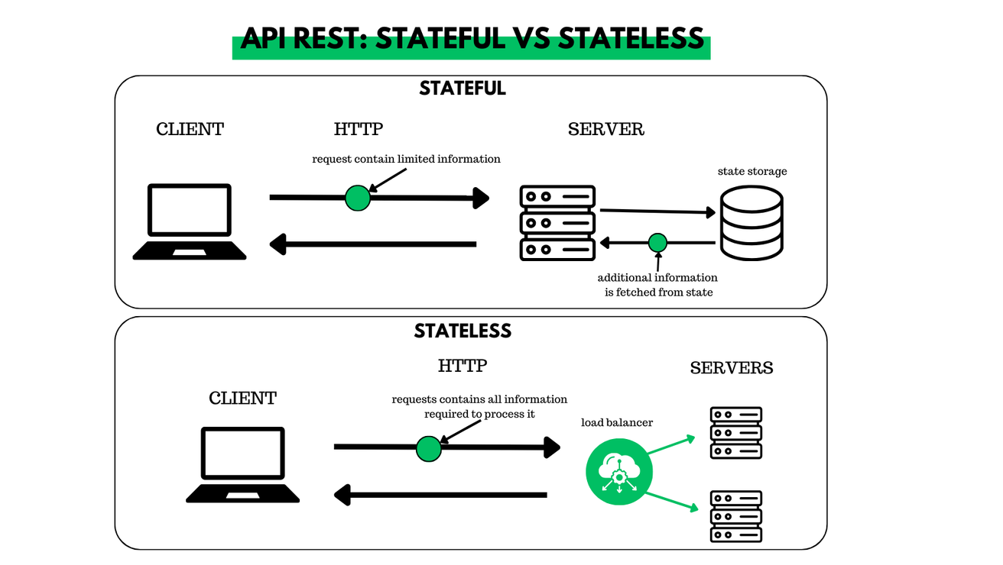
A aplicação deve funcionar como um processo sem estado.
Processos

Slide 65
Armazena informações do usuário.
Não armazena nenhum estado.
Processos

Slide 66

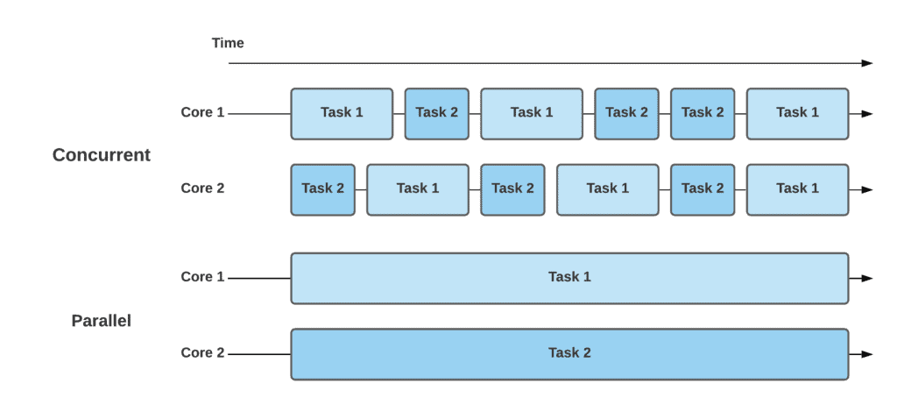
Modelo de gerenciamento de processos do Unix.
Uso de concorrência para balancear carga
Concorrência

Slide 67

Permite divisão em tipos de processos
Background Tasks
Concorrência

Slide 68

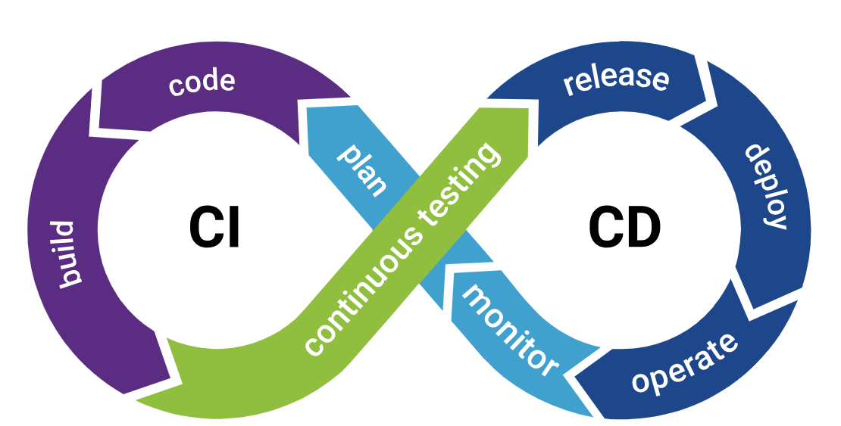
Manter a diferença entre desenvolvimento e produção a menor possível.
Paridade
Dev/Prod

Slide 69
Deploy contínuo possibilitado pelas ferramentas utilizadas.
Toda a equipe acompanha o deploy.
Ferramentas de produção e desenvolvimento suficientemente parecidas.
Paridade
Dev/Prod

Slide 70

Achei Barato
Muitos fatores já implementados pelas próprias ferramentas do mercado.

Slide 71




Achei Barato
Seguimos princípios para portabilidade e produtividade no desenvolvimento

Slide 72

Criação da interface do usuário, buscando sempre entregar ao usuário a uma exelente experiência.
Usuabilidade e interface do usuário

Slide 73
O aplicativo Achei Barato é incrivelmente intuitivo e fácil de usar, permitindo que os usuários naveguem pelas promoções e encontrem as melhores ofertas sem complicações. Excelente trabalho na experiência do usuário

Slide 74
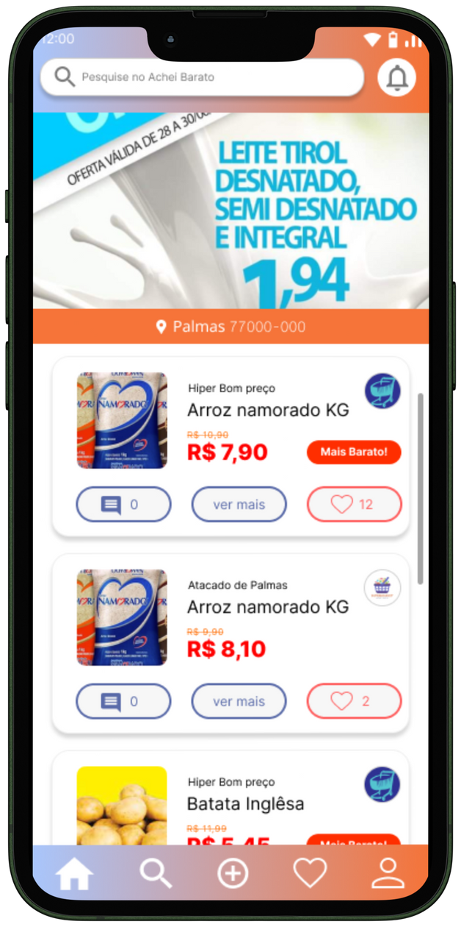
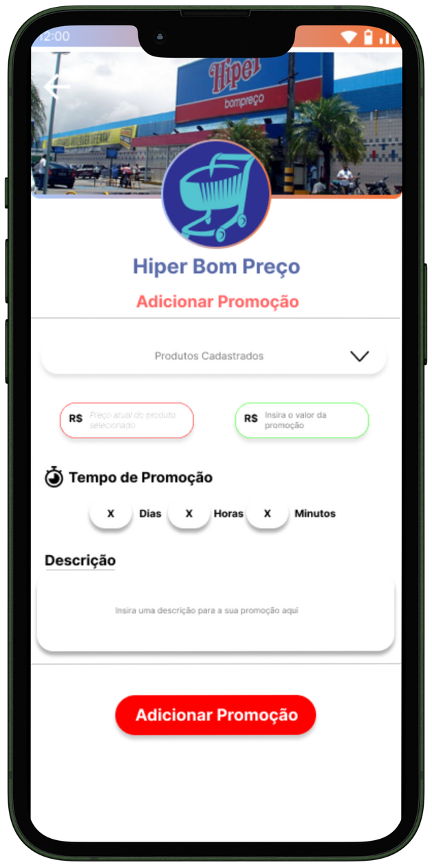
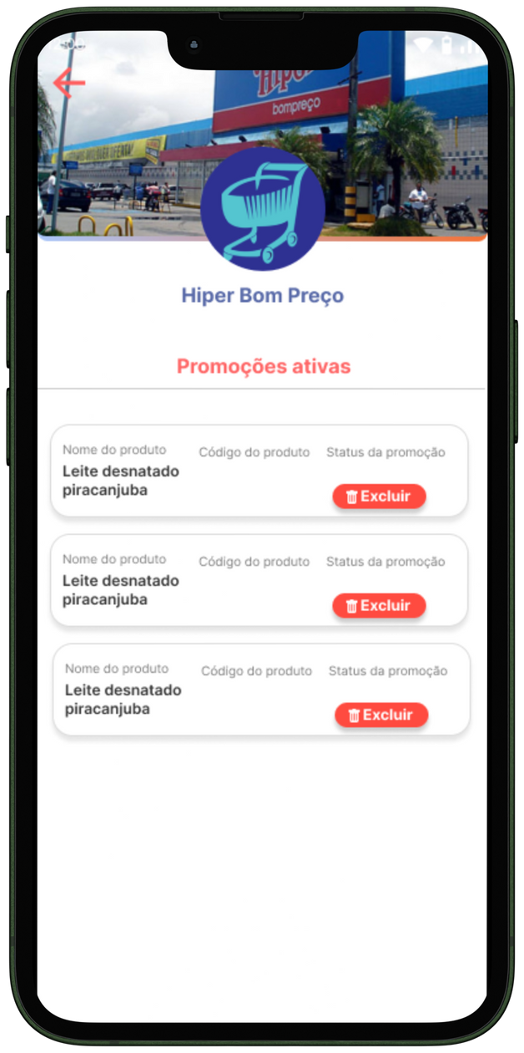

Slide 75
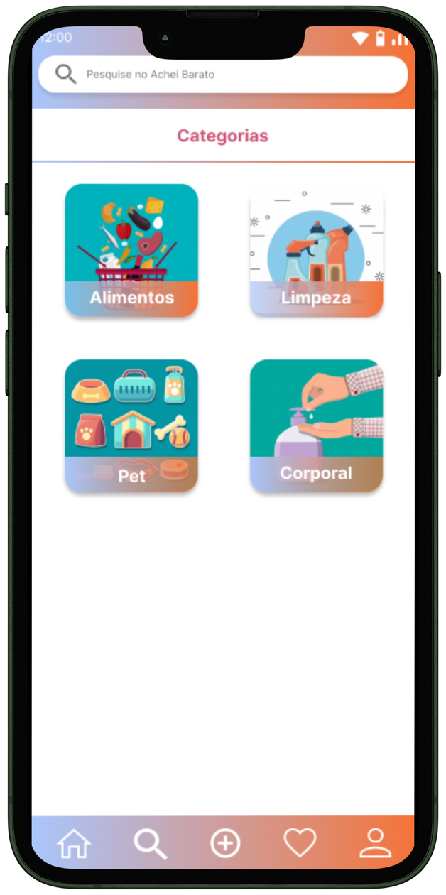
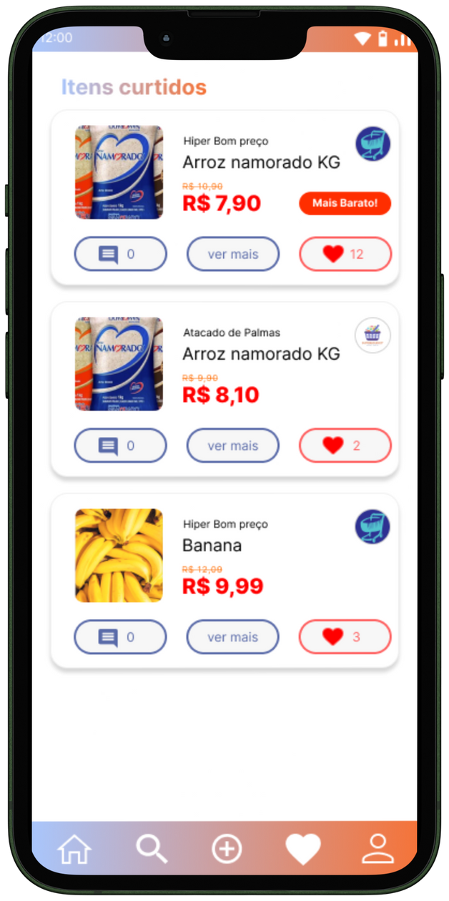
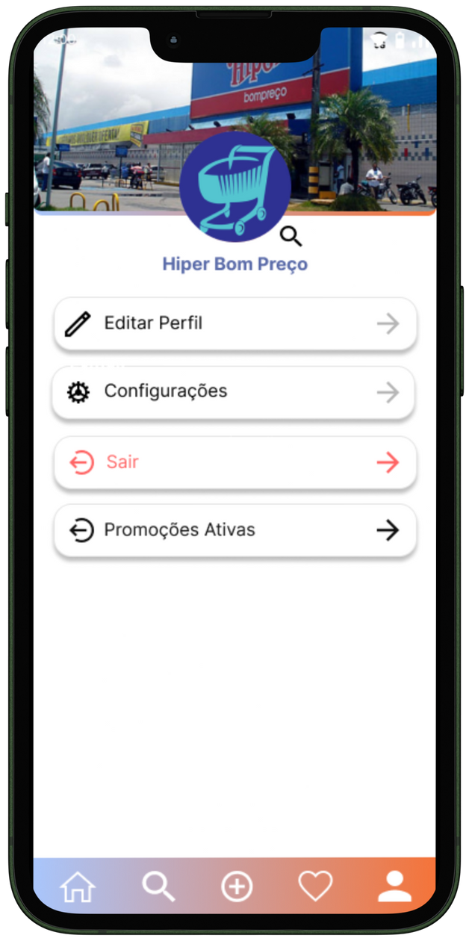
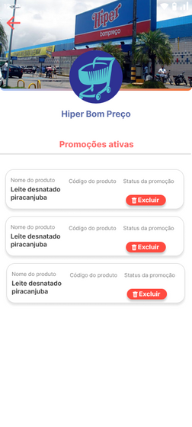

Slide 76
Usabilidade, inovação e excelência definem nosso aplicativo.

Slide 77
Manutenção e Testabilidade

Slide 78

Achei Barato
Implementação de testes:
Validação do código
Verificação da integridade do produto
Praticidade no desenvolvimento

Slide 79

Achei Barato
Porém, a implementação não foi viável.

Slide 80
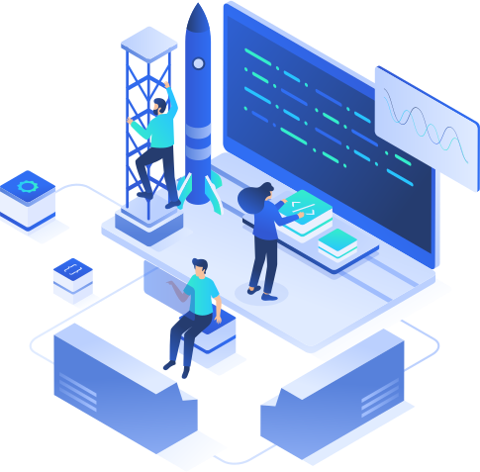
Achei Barato
Por outro lado, o código é de fácil manutenção.
Reutilizável
Documentado
Respeita padrões de arquitetura

Slide 81

Achei Barato
Avaliação do Produto Final Gerado
O produto está prestes a ser finalizado em seu desenvolvimento, e estamos confiantes de que conseguiremos entregar um produto funcional que atinja a proposta de valor esperada. Levando em conta os imprevistos enfrentados e os desafios de gerenciar o projeto, equilibrando outras disciplinas, trabalho e vida pessoal, consideramos compreensível o progresso alcançado até agora.

Slide 82
Obrigado pela atenção
Voltar ao índice

